Slide 1
Cad-Cam sistemleri
(Computer Aid Design- Computer Aid Manufacture System):

Slide 2
Bilgisayar destekli tasarım ve bilgisayar destekli üretim olarak ifade edilir. Bu teknikle seramik materyallerinin kondenzasyon, eritme, kaynaştırma gibi teknik aşamaların bir miktar azaldığı görülmektedir.
Sistemin temeli; çok hassas bir freze cihazının, bilgisayar yazılımı ile çalıştırılarak, seramik bloklardan korlar, kronlar, köprüler üretilmesidir.

Slide 3
Ondokuz Mayıs Üniversitesi Diş Hekimliği Fakültesi
Cad-cam Sistemlerinin Tarihçesi
Bilgisayar destekli tasarım(CAD-Computer Aided Design)
Bilgisayar destekli üretim (CAM-Computer Aided Manufacturing)
CAD-CAM,teknolojinin birçok alanında daha önceleri sıklıkla kullanılan bir üretim şekli olmasına karşın,optik okuyucular ile intraoral dokuların bilgisayarda görüntülenebilmesi A.B.D vatandaşı Bruce Altschuler tarafından 1977’de sağlanmıştır.
1979 yılında Heitlinger ve Rodder adlı araştırmacıların ardından 1980 yılında Moermann ve Brandestini CAD-CAM sistemleri ile ilgili çalışmalar yapmışlardır. 1983 yılında Fransa’da Garanciere konferansında ilk dental CAD-CAM prototipi tanıtılmıştır.
Prof.Dr.Duygu SARAÇ 03/04/2014

Slide 4
Ondokuz Mayıs Üniversitesi Diş Hekimliği Fakültesi
1985 yılında herhangi bir laboratuvar işlemine tabi tutulmadan şekillendirilip ağız içerisine yerleştirilen ilk kuron elde edilmiştir.
Üretim maliyeti ve uygulanabilirliği ile ilk dental CAD-CAM uygulamasını Cerec sistem ile İsviçreli Werner Mörmann ve Marco Brandestini gerçekleştirmişlerdir.
1985’dan günümüze;Cerec,Duret,Celay,Procera,Cercon, Cicero,Lava,DC Zircon gibi birçok sistem geliştirilmiştir.
Prof.Dr.Duygu SARAÇ 03/04/2014

Slide 5
Ondokuz Mayıs Üniversitesi Diş Hekimliği Fakültesi
Geçmişten günümüze kadar restoratif diş hekimliğinin en önemli
amacı kaybedilmiş olan doku bütünlüğünün tekrar sağlanması,
fonksiyon ve fonasyonun iadesi ve estetiğin temini olmuştur.
Seramiğin diğer restoratif materyallere kıyasla birçok avantajı olmasının yanında hala estetik olarak en tatmin edici sonuç seramik ile alınmaktadır.
Uzun yıllardır metal-seramik restorasyonlar bu amaçla kullanılmıştır.
Metal altyapının ışık geçirgenliğini engellemesi ve korozyon özelliği, bunun yanında restorasyonda ilave kalınlığa yol açması gibi dezavantajları araştırmacıların metal desteksiz seramikler için arayışa yönelmesine neden olmuştur.
Prof.Dr.Duygu SARAÇ 03/04/2014

Slide 6
Bütün CAD/CAM sistemleri teknik olarak 3 aşamadan oluşur;
Verilerin toplanması,
Restorasyonun dizaynı,
Restorasyonun üretimi.

Slide 7
1.) Yüzey taraması ve ağız ortamının dijital olarak bilgisayara aktarılması
(Computer surface digitization, CSD)
2.) Restorasyunun tasarımı
(Computer aided design, CAD)
3.) Restorasyonun üretimi
(Computer aided manufacturing, CAM)

Slide 8
Cad-Cam sistemlerinin avantajları:
1. Geleneksel ölçü alma yöntemlerini ortadan kaldırır.
2. Restorasyonun daha kısa sürede üretimini sağlar.
3. Hata potansiyelini azaltır.
4. Çapraz kontaminasyonu engeller.
5. Kondenzasyon, eritme, kaynaştırma işlemleri azalır.
6. Tek seansta restorasyon tamamlanabilir.
7. Konvansiyonel ölçü alma, geçici kron yapımı işlemlerine gerek kalmaz.
8. Teknik işlemleri azaltır.

Slide 9
Cad-Cam sistemlerinin dezavantajları:
1. Üretim maliyetinin yüksek olması.
2.İdeal estetik beklentilerin her zaman karşılanamaması.
3. Derin subgingival marjinlerde verinin bilgisayara aktarılamaması.

Slide 10
Cad-Cam sistemlerinin başarısı için gereken faktörler:
1. İntraoral kameranın ve miling ünitesinin netliği
2. Yazılım programının ve dizayn algoritmalarının sınırlamaları
3. Hekimin yetkinliği
4. Simantasyon ve bitirme işlemlerinin dikkatli bir şekilde tamamlanması.
5. Bu sistemde kullanılan materyalin rahatlıkla frezelenebilmesi ve hızlı bir şekilde bitim işlemlerinin yapılabilmesi (polisaj, boyama ve glazleme).

Slide 11
Nasıl bir işlem?
Subtraktif: Aşındırma işlemi ile yani hazır bir bloktan freze cihazı kullanılarak restorasyonun hazırlanması
CAD-CAM için 4 işlem yapılmaktadır
Ölçüm
Dijitasyon
Dataların işlenmesi
Milling
Bu amaçla iki yöntem kullanılmaktadır;
Anolog sistem
Dijital sistem
Analog sistem 2 aşamadan oluşur
Kopyalama yapılacak pro-inleyin oluşturulması
Kopyalama

Slide 12
Dijital sistem
1.Direkt
2.İndirekt yöntemle uygulanabilir
Dijital sistem 3 aşamadao luşturulur
Yüzeyin üç boyutlu taranması
Restorasyonun CAD ile modellenmesi
Restorasyonun yapımı

Slide 13
Aşındırma işlemi iki yöntemle yapılır
Sono erozyon: Seramik aşındırmasında
Spark erozyon: Metal aşındırmasında kullanılır.

Slide 14
Üç boyutlu yüzeyin dijitalize edilmesi mekanik ya da optik sensörlerle yapılır.
Mekanik sensörlerle yapılan scanning işleminin bazı kısıtlamaları vardır;
Dik eğimlerde hatalı ölçü
Undercut ve fissurlar ölçülememekte
Yüksek seviyede çözünürlük için uzun zaman gerektirir.

Slide 15
Belirgin olmayan preparasyon kenarları mevcutsa, ilave teknikler daha uygundur
Oklüzal detaylar frezeleme ile daha az verilebilir
Cad-cam için preparasyon net ve düzgün olmalıdır
Subtraktif sistemlerin fiyatları oldukça yüksektir.

Slide 16
SİSTEMLERE ÖRNEKLER
CAD-CAM: Cerec, DCS, Automil vs.
Anolog: Celay, Ceramatic II vs.
Erozyon tekniği: DFE…

Slide 17
Günümüzde 3 çeşit yapım tekniği vardır;
Ölçü alınır, master model elde edilir, mum örnek hazırlanır, mum örnek taranır, die taranır.
Ana model üzerinde prepare edilen diş, komşu dişler ve karşıt diş taranır.
Mastermodel üzerinde prepare edilen dişin taranması yeterlidir.

Slide 18
Freze işlemi 4 aşamada yapılır:
Ham materyalin dış yüzeyinin kabaca aşındırılması
Konturların tamamlanması için hassas aşındırma
İç yüzeyin kabaca aşındırılması
İç yüzeyin hassas olarak aşındırılması.

Slide 19
Ondokuz Mayıs Üniversitesi Diş Hekimliği Fakültesi
CAD-CAM restorasyonlar; tarayıcı uçlar kullanılarak elde edilen veriler doğrultusunda bilgisayar ortamında modellendikten sonra, bilgisayar destekli freze sistemleri ile hazır porselen bloklardan aşındırılarak üretilmektedir.
Seramik,kompozit ve metal bloklardan kuron,köprü ve sabit protez alt yapıları üretilir.
CAD-CAM restorasyonlar, model üzerinde hazırlanan mum modelajın tarayıcı ile taranması sonrasında porselen bloktan kazınmasıyla (Copy Milling) (örneğin; Celay, Mikrona) veya preparasyonun ya da ölçülerinin taranarak, bilgisayara aktarılması sonrasında porselen blokların aşındırılması ile şekillendirilebilir.
Prof.Dr.Duygu SARAÇ 03/04/2014

Slide 20
Ondokuz Mayıs Üniversitesi Diş Hekimliği Fakültesi
Cad-cam Sistemlerin Avantajları
  Geleneksel ölçü alma yöntemlerini ortadan kaldırmış ve bekleme süresini kısaltmıştır.
Daha iyi restoratif materyallerin daha kısa süre içinde elde edilmeleri sağlanmıştır.
  İndirekt restorasyondan kaynaklanabilecek muhtemel çapraz kontaminasyonların önüne geçilmiştir.
CAD-CAM sistemleri kullanılmasıyla seramik materyallerin kondensasyon,eritme ve kaynaştırma işlemleri azalmıştır.
  Bir diğer avantaj ise tek seansta uygulanabilmesi,hem hasta için hem de hekim için zaman kaybının önlemektedir. Bu sayede geçici kuron hazırlama gibi zorunluluklar ortadan kalkar.
Prof.Dr.Duygu SARAÇ 03/04/2014

Slide 21
Ondokuz Mayıs Üniversitesi Diş Hekimliği Fakültesi
Cad-cam Sistemlerinin Dezavantajları
Kısıtlayan en önemli faktör üretim maliyetidir.
Monokromatik blokların kullanılması ise ideal estetik beklentilerin her zaman karşılanmasında yeterli olamamaktadır.
Derin subgingival marjinlerin bilgisayar ortamına aktarılması sorun olabilmekte, bu nedenle iyi bir dişeti retraksiyonu gerekmektedir.
Prof.Dr.Duygu SARAÇ 03/04/2014

Slide 22
Ondokuz Mayıs Üniversitesi Diş Hekimliği Fakültesi
Dental CAD-CAM Sistemlerin Başarısı İçin Gereken Faktörler
  İntraoral kameranın netliği ve milling ünitesi
Yazılım programının ve dizayn algoritmasının sınırlamaları
  Kullanılan yazılım,final sinterlemesi sırasında oluşacak büzülme miktarını hesaplayabilmeli ve iyi bir marjinal oturumu sağlayabilmeli
Simantasyon ve diğer bitime işlemleri de restorasyonun başarısı için önemlidir.
  Laboratuvar temelli sistemler alt yapı materyali olarak seramikler kadar titanyum,soy metaller ve hatta soy olmayan materyalleri bile işleyebilmelidir.
Prof.Dr.Duygu SARAÇ 03/04/2014

Slide 23
Ondokuz Mayıs Üniversitesi Diş Hekimliği Fakültesi
Cad-cam Sistemlerinde Kullanılan Materyaller
Presinterize seramiklerde ingotlar poröz yapıda olup,hızlı bir frezleme işlemine imkan tanırlar.
Pöröz yapının elemine edilmesi için ikinci bir sinterizasyon işlemine ihtiyaç vardır.
Tam olarak sinterlenmiş seramiklerde ise non-pöröz mevcut olup frezleme işlemi zor yapılır.
Zirkonya Seramikler,3Y-TZP,Alümina ile güçlendirilmiş cam infiltre Zirkonya,Mg-PSZ,Zirkonyum oksit kristalleri..
Prof.Dr.Duygu SARAÇ 03/04/2014

Slide 24
Ondokuz Mayıs Üniversitesi Diş Hekimliği Fakültesi
Cad-cam Sistemleri
Verilerin toplanarak kayıt edilmesi, geleneksel kurallara uygun olarak seçilen restorasyon tasarımını bilgisayar ile hazırlanması(CAD) ve restorasyonun üretilmesi(CAM) olmak üzere tüm CAD-CAM sistemlerinin üç fonksiyonel bölümü bulunmaktadır.
Prof.Dr.Duygu SARAÇ 03/04/2014

Slide 25
Ondokuz Mayıs Üniversitesi Diş Hekimliği Fakültesi
Verilerin Toplanarak Kaydedilmesi
Mekanik veya optik sayısallaştırıcılar ile yapılır.
Mekanik sayısallaştırıcı,tarayıcının diş ile göreceli olarak pozisyonunu koruyarak,prepare edilen diş yüzeyinin tamamının haritasını oluşturur.
Bu tip sayısallaştırıcılar genelde dişin silikon ölçüsü gibi kavite ve negatif yüzeylerden veri elde etmek için kullanılır.
Optik sayısallaştırıcılar genellikle harekete duyarlıdır.Bu nedenle optik tarayıcılar ile veri toplanırken,hastanın ufak bir hareketi hazırlanan restorasyonu etkileyebilir.
Hızlı ve yüksek çözünürlülüğe sahip veriler elde edilmesinin yanında,gölgelenme dezavantajları arasındadır.
Prof.Dr.Duygu SARAÇ 03/04/2014

Slide 26
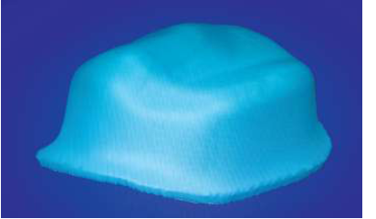
Ondokuz Mayıs Üniversitesi Diş Hekimliği Fakültesi
2.Tasarımın Bilgisayar Yardımıyla Hazırlanması
Bilgisayar ortamına kaydedilen veriler daha sonra bilgisayar yazılımı sayesinde noktacıklardan oluşan,üç boyutlu olrak her yöne çevrilebilen ve üzerinde düzeltme işlemlerinin yapılabildiği sanal bir modele dönüştürülebilmektedir.
Tasarım tamamlandıktan sonra CAD ünitesi sanal modeli,CAM ünitesini kontrol eden komutlar dizisine çevirmektedir.
Prof.Dr.Duygu SARAÇ 03/04/2014

Slide 27
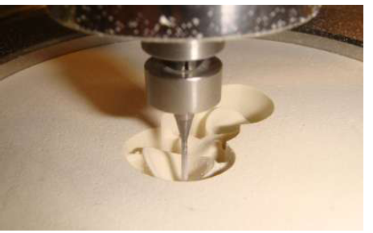
Ondokuz Mayıs Üniversitesi Diş Hekimliği Fakültesi
3.Restorasyonun Üretilmesi
Tasarım aşamasında elde edilen üç boyutlu restorasyon modelleri,CAM uygulamaları ile malzeme formuna geçmeye hazır hale gelir.
Çeşitli üretim sistemleri vardır,en çok bilineni freze sistemidir.
Burada döner sistem şekillendirme işlemi yaparken bloklarda yine bilgisayar kontrolü ile hareket kapasitesine sahiptir.
Bu cihazlar çok yüksek sayıdaki işlemi,birbirine çok yakın hassasiyette ve çok düşük hata payları ile yapabilmektedir.
Prof.Dr.Duygu SARAÇ 03/04/2014

Slide 28
Ondokuz Mayıs Üniversitesi Diş Hekimliği Fakültesi
Cad-cam Sistemleri Nerede,nasıl Kullanılır?
Günümüzde CAD/CAM sistemleri inley, onley, laminate veneer, bölümlü kron, tam kron ve köprü sistemleri, hareketli bölümlü protezlerin iskelet yapıları, implant cerrahisinde kullanılan stentlerin tasarlanıp üretilmesi gibi geniş bir endikasyon alanını kapsamaktadır.
Bu sistemler maksillofasiyal protezlerin hazırlanmasında da
kullanılmaktadır.
CAD/CAM teknolojisi ayrıca implant destekli protezlerde dayanak,kron-köprü ve hibrit protez alt yapı tasarımı ve üretiminde de uygulanmaktadır.
Prof.Dr.Duygu SARAÇ 03/04/2014

Slide 29
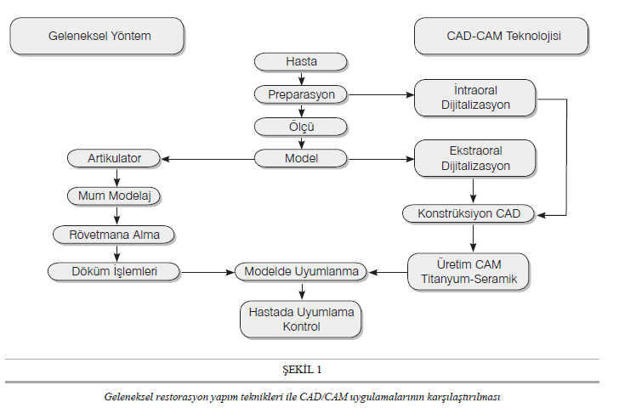
Ondokuz Mayıs Üniversitesi Diş Hekimliği Fakültesi
Prof.Dr.Duygu SARAÇ 03/04/2014

Slide 30
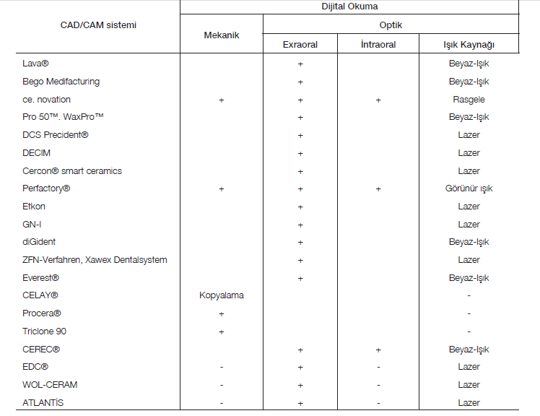
Ondokuz Mayıs Üniversitesi Diş Hekimliği Fakültesi
Prof.Dr.Duygu SARAÇ 03/04/2014

Slide 31
Ondokuz Mayıs Üniversitesi Diş Hekimliği Fakültesi
CAD-CAM SİSTEMLERİ
CEREC SİSTEMİ(CEramic REConstruction,SİRONA)
CİCERO SİSTEMİ
CELAY SİSTEMİ
PROCERA SİSTEMİ(NOBEL BİOCARE)
CERCON SİSTEMİ(DEGUDENT)
LAVA SİSTEMİ(3M ESPE)
EVEREST(KAVO)
DCS ZİRKON(PRECİDENT)
Prof.Dr.Duygu SARAÇ 03/04/2014

Slide 32
Ondokuz Mayıs Üniversitesi Diş Hekimliği Fakültesi
CEREC SİSTEMİ
Cerec sistemi klinikte ilk kullanılan CAD-CAM sistemidir.
1985 yılında 3 eksende aşındırma yapan Cerec 1 sistemi
1994 yılında 8 eksende aşındırma yapabilen Cerec 2 sistemi
2000 yılında Cerec 2 sisteminin geliştirilmiş hali olan Cerec 3 sistemi (Sirona, Bensheim, Almanya) üretilmiştir.
Cerec 1’den Cerec 3 sisteme geçildikçe daha ayrıntılı ve daha uyumlu restorasyonlar elde edilmiştir.
Cerec sistemin temelinde, üç boyutlu optik ölçü alan intraoral kamera vardır.(Sirocam)
Prof.Dr.Duygu SARAÇ 03/04/2014

Slide 33
Ondokuz Mayıs Üniversitesi Diş Hekimliği Fakültesi
Cerec sisteminin en büyük avantajlarından biri, tek seansta restorasyonun tamamlanıp ağıza simante edilebilmesidir.
Makine; alınan optik olcunun aktarıldığı ve restorasyonun şeklinin düzenlendiği görüntü-ölçü algılama ünitesi (Cerec Image Unıt) ve aşındırma işleminin yapıldığı freze ünitesine (Cerec in Lab) sahiptir.
CAD ve CAM ünitelerinin bağlantısı radyo dalgaları ile sağlanır. Bu sayede üniteler birbirinden bağımsız çalışabilmektedir. Bu özellik sayesinde bir ünitede bir restorasyon dizayn edilirken, diğer ünitede diğer bir restorasyon freze edilebilir.
Prof.Dr.Duygu SARAÇ 03/04/2014

Slide 34
Ondokuz Mayıs Üniversitesi Diş Hekimliği Fakültesi
Cerec Sistemlerin Üretim İşlemleri
1-Di preparasyonu tipik olarak tam seramik restorasyonların hazırlandığı gibi hazırlanır.
2-Opak bir toz ile prepare edilen di kaplanır.
3-Optik tarayıcı ile prepare edilen dişin bilgisayar monitörüne görüntüsü yansıtılır. Görüntü yakalanınca bilgisayara kaydedilir.
4-Bilgisayar ekranında marjinler ve konturlar belirlenir.
5-Uygun boyutta seçilen seramik blok şekillendirme ünitesine yerleştirilir. Bir kuronun hazırlanma süresi yaklaşık 20 dakikadır.
6-Elde edilen restorasyonun ağızda kontrolü yapılır ve kompozit esaslı yapıştırma simanı ile simante edilir.
Prof.Dr.Duygu SARAÇ 03/04/2014

Slide 35
Ondokuz Mayıs Üniversitesi Diş Hekimliği Fakültesi
Cerec sisteminin,yüksek maliyeti, restorasyonların hazırlandığı
blokların genellikle tek renkli olması nedeni ile estetik sağlanamaması ve subgingival bölgelerde dijital fotoğraf alınamaması gibi dezavantajları mevcuttur.
Cerec sistemi, inley,onley, lamina veneer restorasyonlar ve kuron restorasyonlarının hazırlanmasında ve 2001 Nisan ayından
itibaren üç üyeli sabit protetik restorasyonların uygulanmasında kullanılmaktadır.
Cerec inLab sistemde ise Cerec 3’e ilave olarak CAD/CAM ile kuronlar ve hatta çok üyeli köprüler için yüksek dirençli tam seramik restorasyonlar üretilir.
Prof.Dr.Duygu SARAÇ 03/04/2014

Slide 36
Ondokuz Mayıs Üniversitesi Diş Hekimliği Fakültesi
CİCERO SİSTEMİ
Cicero (Computer Integrated Ceramic Reconstruction) sistemi, optik tarama, seramik sintering ve CAM esaslarına dayanmaktadır.
Cicero sisteminin çalışma aşamaları;model hazırlığı,optik tarama, dizayn, sinterlenme işlemi, sentrik okluzyon ayarı, artikulasyon ayarları, tabakaların oluşturulması ve bilgisayar destekli yapım
aşaması olarak özetlenebilir.
Lazer tarayıcı ile önce güdük model tek başına, sonra modelin tümü olmak üzere tarama işlemi yapılır.
Prof.Dr.Duygu SARAÇ 03/04/2014

Slide 37
Ondokuz Mayıs Üniversitesi Diş Hekimliği Fakültesi
Kapanış modeli üzerine yerleştirilerek model daha hassas olarak bir kez daha taranır, data bankasında bulunan hazır kuronlar arasından en uygun kuron belirlenir.
Maksimum proksimal kontak ve karşıt dişle sentrik okluzyon
oluşturulur.
Freze bölmesinde altyapı işlenir, aynı sistemle önce dentin, daha sonra mine porseleni preslenip pişirilir ve freze bölmesinde
İşlenir.
Prof.Dr.Duygu SARAÇ 03/04/2014

Slide 38
Ondokuz Mayıs Üniversitesi Diş Hekimliği Fakültesi
CELAY SİSTEMİ
Celay sistemi ilk kez Zurih Üniversitesinde doktora tezi olarak ortaya atılan ve kopya/freze tekniğine dayanan bir sistemdir.
Bitişik iki bölümden oluşan cihazın sol bölümü kopyalama odası,sağ bölümü ise freze odası adını almaktadır.
Kopyalama odasındaki aşındırma özelliği olmayan tarayıcı
uçlar, modelasyonun yüzeyinde dolaştırıldığında, freze odasındaki özel frezler porselen bloğu şekillendirmeye başlar.
Tarayıcı uçların hareketini frezlere aktaran sistem,cihazın orta kısmındadır.
Prof.Dr.Duygu SARAÇ 03/04/2014

Slide 39
Ondokuz Mayıs Üniversitesi Diş Hekimliği Fakültesi
Tarayıcı uçların hareketini frezlere aktaran sistem,cihazın orta kısmındadır.
Özel soğutma sistemi ve sıvısı yardımıyla seramik blok ve aşındırıcı elmas frezelerin soğutulma işlemi gerçekleştirilmektedir.
Celay tekniği ile tam anatomik form ve detaylı okluzal yüzey
karakteristiği elde edilebilmektedir.
Prof.Dr.Duygu SARAÇ 03/04/2014

Slide 40
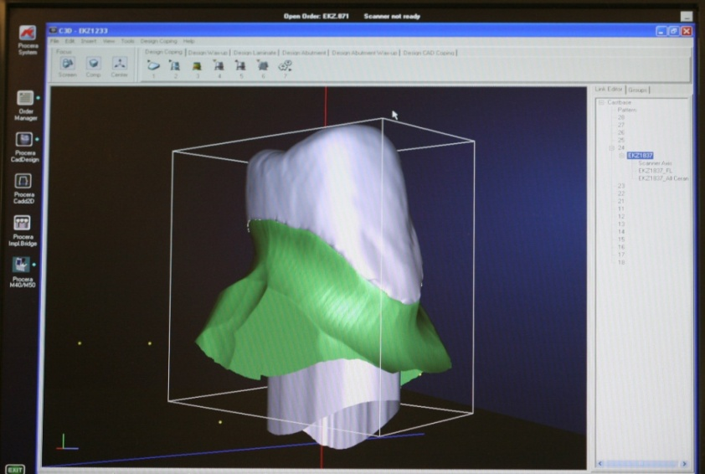
Ondokuz Mayıs Üniversitesi Diş Hekimliği Fakültesi
PROCERA ALL-CERAM SİSTEMİ
İlk olarak kuron ve köprü restorasyonları için titanyum altyapılar üretmek amacıyla 1986’da geliştirilen Procera CAD-CAM sisteminin temeli, titanyumun dökümünün çok zor olması nedeni ile titanyum altyapı üretimi için döküm dışında bir yöntemin araştırılmasıyla atılmıştır.
Anderssen ve Oden,Nobel Biocare ve Sandvik Hard Materials iş birliği ile 1993’te Procera all-ceram sistemini geliştirmişlerdir.
Prof.Dr.Duygu SARAÇ 03/04/2014

Slide 41
Ondokuz Mayıs Üniversitesi Diş Hekimliği Fakültesi
Sistemin safir probu ile day model taranır ve preparasyonun 3 boyutlu şekli belirlenir.Elde edilen veriler elektronik olarak biri İsveç, diğeri Amerika’da olmak üzere sadece iki merkezde bulunan CAM ünitelerine aktarılır.
Procera sistemine ait CAD ünitesi hekimin çalıştığı ortamda bulunmalıdır.
Procera sisteminin kullanılabilmesi için özel bir tarayıcı, taranan bilgilerin kullanılabilmesi için özel bir program (Procera software), bilgisayar ve verilerin transferi için bir modem ve internet bağlantısı bulunmalıdır.
Prof.Dr.Duygu SARAÇ 03/0/2014

Slide 42
Ondokuz Mayıs Üniversitesi Diş Hekimliği Fakültesi
3-5 dakika süren tarama işlemi sırasında her bir restorasyon için yaklaşık 50000 adet veri noktası belirlenir.
Elde edilen veriler doğrultusunda bilgisayar ekranında özel geliştirilmiş CAD yazılım programı kullanılarak koping 3 boyutlu olarak hazırlanır.
Final sinterizasyon esnasında oluşacak %15-20’lik büzülmeyi karşılamak amacıyla büyütülmüş güdük hazırlanarak,buna uygun zirkonyum oksit veya alüminyum oksit alt yapı elde edilir.
Prof.Dr.Duygu SARAÇ 03/04/2014

Slide 43
Ondokuz Mayıs Üniversitesi Diş Hekimliği Fakültesi
Şekillendirilen alt yapı çok yüksek sıcaklıklarda(>1550) sinterlenmekte,daha sonra uygun bir termal genleşmeye sahip alüminus seramik ile kaplanmaktadır.
Procera All-ceram sisteminde alumina kullanarak 0.25mm kalınlığında alt yapılar elde etmek mümkündür.
Alüminadan elde edilen alt yapılar rezin simanlar için iyi retansiyon alanları sunduğu için içlerini ayrıca asitlemeye gerek yoktur
Prof.Dr.Duygu SARAÇ 03/04/2014

Slide 44
Ondokuz Mayıs Üniversitesi Diş Hekimliği Fakültesi
CERCON SİSTEMİ
Zurih Üniversitesi ve İsviçre Federal Teknoloji Enstitüsünün iş birliği ile geliştirilen Cercon Smart ceramics, DeguDent, Dentsply firmasının zirkonya tamamı seramik sistemidir.
2005 yılı öncesinde Cercon aslında bir CAD/CAM sistem olmayıp sadece CAM ünitesine sahip bir sistemdi.
2005 haziran ayında piyasaya sürdüğü Cercon art 1.1 yazılımında sisteme bilgisayar ve monitör ilave edilerek alt yapılar,mum modelaja gerek kalmadan bilgisayar ortamında dizayn edilebilmektedir.
Prof.Dr.Duygu SARAÇ 03/04/2014

Slide 45
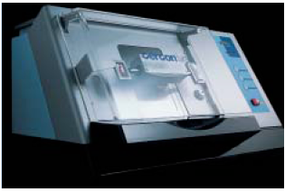
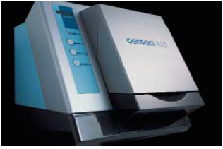
Ondokuz Mayıs Üniversitesi Diş Hekimliği Fakültesi
Sistem Cercon Brain ve Cercon Heat (sinterleme fırını) olarak 2 üniteden oluşur.
CERCON BRAİN
CERCON HEAT
Prof.Dr.Duygu SARAÇ 03/04/2014

Slide 46
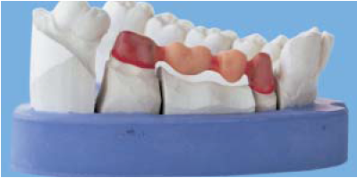
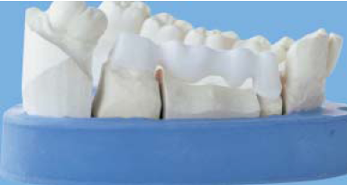
Ondokuz Mayıs Üniversitesi Diş Hekimliği Fakültesi
Model üzerinde hazırlanan mum modelaj esas alınır ve ana ünitede mum modelaj taranır.
Elde edilen bilgiler sayesinde aşındırma ünitesinde sinterlenmemiş zirkonyum bloklardan önce kaba aşındırma sonra hassas aşındırma yapılarak alt yapılar hazırlanır. Bütün bu işlemler sistemin ana ünitesi olan Cercon Brain’de yapılmaktadır.
Prof.Dr.Duygu SARAÇ 03/04/2014

Slide 47
Ondokuz Mayıs Üniversitesi Diş Hekimliği Fakültesi
Elde edilen altyapı üzerine,sistemin özel Cercon Ceram-S porselen tozu ile tabakalama tekniği ile üst yapı hazırlanır.
Hazırlanan alt yapı Cercon Heat ünitesinde sinterlenerek gerçek sertliğine ve nihai boyutlarına ulaşır. Sinterleme sonrasında altyapıda yaklaşık %25 oranında büzülme görülür.
Prof.Dr.Duygu SARAÇ 03/04/2014

Slide 48
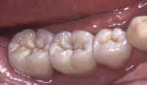
Ondokuz Mayıs Üniversitesi Diş Hekimliği Fakültesi
LAVA SİSTEMİ
Lava sistemi de diğer sistemlerden farklılık göstermeksizin CAD-CAM teknikleri ile ön ve arka bölgelerde kuron ve köprü protezleri için Y-TZP alt yapıların dizaynı ve üretimi için geliştirilmiştir.
İşlem,ölçüden elde edilen model yüzeyinin optik tarayıcı ile yüzeye tamas etmeden taranması ile başlamaktadır.
Bu tarama işlemi kuron preparasyonları için yaklaşık 3 dakika,üç üyeli sabit restorasyon içinse 12 dakika kadardır.
Prof.Dr.Duygu SARAÇ 03/04/2014

Slide 49
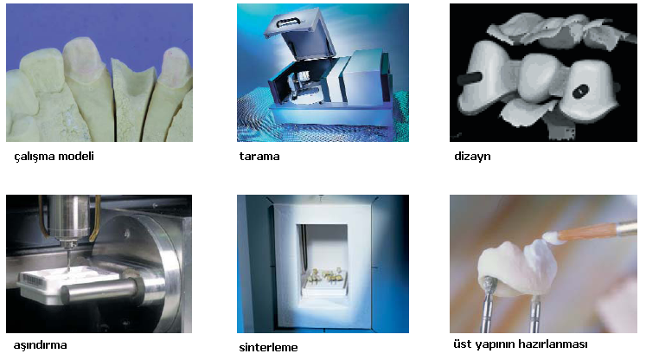
Ondokuz Mayıs Üniversitesi Diş Hekimliği Fakültesi
Sistem,özel tarayıcı (Lava Scan),CAM ünitesi (Lava Form) ve sinterleme fırınından (Lava Therm) oluşmaktadır.
Prof.Dr.Duygu SARAÇ 03/04/2014

Slide 50
Ondokuz Mayıs Üniversitesi Diş Hekimliği Fakültesi
Oklüzal ilişkiler ve güdükler,tarayıcı ile üç boyutlu olarak bilgisayara aktarılır ve alt yapı,sistem parametrelerine göre elde edilir.
Bu sistemin tamamen CAD destekli olması,teknisyenin mum modelasyonu yapması gereken diğer sistemlere göre avantajıdır.
Son sinterizasyon işleminde büzülme göstereceği için,alt yapı % 20-25 büyük hazırlanmalıdır.
Milling işlemi tek üyeler için 35dakika,üç üyeli protezler için 75 dakikadır.
Prof.Dr.Duygu SARAÇ 03/04/2014

Slide 51
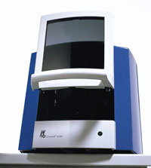
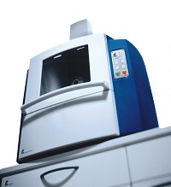
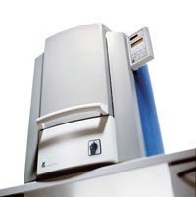
Ondokuz Mayıs Üniversitesi Diş Hekimliği Fakültesi
EVEREST SİSTEMİ
Sistem 3 üniteden oluşmaktadır
Everest Scan (Tarama ve Dizayn modülü)
Everest Engine (Aşındırma modülü)
Everest Therm (Sinterleme fırını)
Prof.Dr.Duygu SARAÇ 03/04/2014

Slide 52
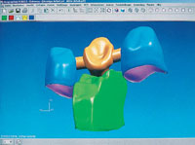
Ondokuz Mayıs Üniversitesi Diş Hekimliği Fakültesi
Aynı tarama ünitesinde alt yapı sanal ortamda dizayn edilir.
Bu sistemde farklı olarak alt yapının hem sinterlenmiş hem de sinterlenmemiş zirkonyum bloklardan hazırlanabilme olanağı vardır.
Prof.Dr.Duygu SARAÇ 03/04/2014

Slide 53
Ondokuz Mayıs Üniversitesi Diş Hekimliği Fakültesi
Bu işlemi isnterizasyon ve kaplama aşamaları takip etmekte,8 saat süren ısıtma ve soğutma işleminden sonra sinterlenmiş alt yapı veneer seramiği ile kaplanmaktadır.
Alt yapılar,klasik vita skalasına göre farklı yedi renkte elde edilebilmektedir.
Bu durum,gövdenin lingual ve gingival yüzeylerinin veneer porseleni ile kaplanma ihtiyacını ortadan kaldırmaktadır.
Prof.Dr.Duygu SARAÇ 03/04/2014

Slide 54
Ondokuz Mayıs Üniversitesi Diş Hekimliği Fakültesi
DCS ZİRKON SİSTEMİ
DCS Precident sistem,hem bilgisayar destekli tasarım(CAD),hem de bilgisayar destekli üretimden yararlanılır.
Sistem 1990 yılında kullanılmaya başlanmıştır.
DC-Zirkon sisteminde tam sinterlenmiş (%5 Y2O3 ile %95 ZrO2)
Y-TZP seramik blokları kullanılmaktadır.
Preci-scan adı verilen tam otamatik lazer tarayıcı bir optik sensör ile dişe temas etmeden destek dişin kendisine,komşu dişlere ve çevre dokulara ait koordinat bilgilerini elde etmek için ölçümler yapmaktadır.
Prof.Dr.Duygu SARAÇ 03/04/2014

Slide 55
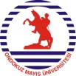
Ondokuz Mayıs Üniversitesi Diş Hekimliği Fakültesi
DCS Dentform yazılımı ile konnektör sahaların büyüklüğünü ve gövde formlarını tasarlayabilmektedir.
Molar bölgede konnektör bağlantılarının kesitleri minimum 4mm,diğer bölgedekilerin ise minimum 3mm olmalıdır.
DCS sisteminde kullanılan materyaller,porselen,cam seramik,in-ceram,zirkonyum,metaller ve fiberle güçlendirilmiş kompozitler olabilir.
Üst yapılar ise alt yapıyla uyumlu termal genleşmeye sahip veneer porseleni ile yapılır.
Prof.Dr.Duygu SARAÇ 03/04/2014

Slide 56
Cad-Cam sistemlerinde kullanılan materyaller:
Isı ile sıkıştırılabilen seramikler gibi CAD/CAM seramikleri de prefabrike ingotlar halinde hazır bulunmaktadır.
Presinterize seramiklerde bloklar pöröz olup, hızlı bir frezeleme işlemine imkan tanırlar. Pöröz yapının elimine edilebilmesi için işlem sonrası sinterleme işlemine tabi tutulmalıdırlar.
Tam sinterize seramik bloklar ise non-pöröz bir yapıya sahipken, frezeleme işlemi zordur. Tekrar sinterlenme gereksinimleri yoktur.

Slide 57
Cam infiltre CAD/CAM blokları ise slip-cast seramikleri ile benzer yaoıdadır. Frezeleme işleminin ardından pöröz yapının giderilmesi amacı ile yeniden can infiltrasyonu yapılması gerekir. CEREC inLab sisteminde kullanılır.

Slide 58
Zirkonya Seramikler:
Zirkonya zirkonyum dioksit kristalidir. Farklı metal oksitlerle karıştırılarak (MgO, CaO,Y₂O₃) yüksek moleküler stabilite sağlanır.
Sinterlenmesi daha zor olsa da Y₂O₃ ile stabilize edilen ZrO₂ diğer kombinasyonlardan daha iyi mekanik özellikler sunar.
Yitrium stabilize zirkonya (YTZP) yani tetragonal zirkonyum polikristalleri (TZP) en çok kullanılan kombinasyondur.
Polikristalin zirkonyum seramikleri geleneksel seramiklerin aksine cam içermezler.Ancak In-Ceram sistemi ile üretilen zirkonya blokları hariç tutulmalıdır.

Slide 59
Zirkonyum uzun dönem klinik kullanımı sırasında ortaya çıkabilecek mikroçatlakları engellemek için sıcak izostatik basınç altında tam sinterlenmiş bloklar şeklinde hazırlanırlar.
CAD/CAM sistemlerinin bazılarında yeşil faz (green body) denilen ve soğuk izostatik basınç ile hazırlananbloklar frezeleme işleminin ardından, sert ve dayanıklı yapı oluşması için ısı ve basınç altında sinterlenirler.

Slide 60
Dental uygulamalar için üç farklı tipte zirkonyum seramikler mevcuttur.
1.) 3Y-TZP: %3 mol yitria ile beraber zirkonyum oda ısısnda stabilize edilmektedir. Genellikle frezeleme için kullanılan 3Y-TZP CAM ünitesinden sonra üreticilerin talimatları doğrultusunda 1350-1550⁰C arasında değişen son bir sinterleme işlemine tabi tutulur.
2.) Alümina ile güçlendirilmiş cam infiltre zirkonya (ZTA): Alümina matriks ile kombine kullanılması sonucu elde edilir. Sinterlenmesi tamamlanmış 3Y-TZP’den daha pöröz bir yapı içerir ve bu da In-Ceram Zirkonya’nın daha düşük mekanik özelliklere sahip olmasını açıklar.
3.) Magnezyum ile stabilize edilen zirkonyum seramikler (Mg-PSZ): Büyük partikül oranları nedeniyle aşınmaya eğilimlidir. Pöröz yapılarından dolayı yüksek mekanik özellikler sergileyemez. Mg-PSZ seramiklerin tam sinterlenmiş blokları CAM ünitesinde kullanılır.

Slide 61
Zirkonyum oksit kristalleri (ZrO₂):
Monoklinik, kübik ve tetragonal olmak üzere üç farklı fazda bulunurlar.
Oda ısısndan 1170⁰C ye kadar monoklinik faz
1170⁰C 0 ile 2370⁰C arasında tetragonal faz
2370⁰C’dan kaynama noktasına kadar kübik faz.
Soğutma ile tetragonal fazdan monoklinik faza geçerken hacimde %4,5’lik bir artış olur ve bu da katastrofik başarısızlığa neden olur. Bu değişim geri dönüşümlüdür ve 950⁰C’den daha aşağıdaki soğutmalarda başlar.

Slide 62
Zirkonyum yapısına CaO, MgO, CeO₂, Y₂O₃ gibi çeşitli oksitler ilave edilerek oda ısısnda stabil olması sağlanır. %8 ve ya %12 oranında bileşen eklenerek tam stabilize kübik fazı (kübik zirkonyum) elde edilebilir. Daha küçük miktarda (%3-5) eklemeler ile kısmi stabilize zirkonyum elde edilir.
Tetragonal zirkonyum basınç altında monoklinik faza geçer ve bu faz değişimi sırasında hacimsel olarak %3 artma görülür. Bu boyutsal değişiklik çatlak alanlarında enerji emilimini sağlayarak ve çatlak hattı üzerine basınç yaparak çatlak hattının ilerlemesini engeller.

